Slide 1
软件工程
第二章 敏捷开发过程
2-5 Git与GitHub
初佃辉
chudh@hit.edu.cn
2026年11月7日 星期六

Slide 2
一个例子
彩虹公司”承接了“万象城”的工程，经过分析决定分三个模块来实现。A模板是共同部分，B模块实现内部管理，C模块实现外部浏览。于是项目头头张三在服务上建了3个目录，分别以A/B/C命名。由两个程序员李四和王五来进行编码。
如此多次后，大家都有点害怕修改SessionContral了。就这样的状态直到5个星期后程序终于发布了，但问题又来了。A模块没问题，而B模块和C模块则不停的报错。更让人恼火的是，“彩虹公司”撩了狠话，1个星期修改不好那您就拜拜！
在第二个星期初，项目头头说用户要增加一个用户信息：会员帐号。而这个信息只有李四才用的上，于是在没有通知王五的情况下，他修改了SessionControl。
又过了两天，王五开始坐立不安。因为他发现，他的程序老是编译不通过，偶尔通过时会提示Session出错。终于在周末王五开始抓狂了，在得知李四修改了SessionContral后，冲他大喊：坏蛋，为什么不告诉我？害得我白干了4天！李四抿嘴笑道：哥们，不好意思，十分抱歉，忘记通知你了！ 于是大家统一了SessionControl的内容。
王五在A目录中建立了文件SessionControl，以实现对Session的控制，它可以实现记录用户名、用户密码等相关信息。而李四则依据这个文件实现了B模块的功能。大家相安无事了一个星期……
后三天里，李四和王五没有合眼。分别检查B和C目录中的代码，直到最后发现——两个人都少拷贝了一个文件。而这2个文件是在第5周的第3天完成的。天哪！于是，合并这些修改、重新编译后，系统终于正常了… 不过，李四和王五因此都去医院打了两天点滴。

Slide 3

另外一个例子
大神Linus宣布Linux内核作为一个开源操作系统，给大家开发使用。Linux是一个庞大的项目，于是在社区里，各个开发者开始积极的写Linux各种东西。为了便于管理，设置一台中心服务器，每一个人写完了程序就Post到服务器上，服务器就会整合你的数据，然后生成一个改次Post的节点，如果未来哪天软件出问题了，你就可以瞬间回到这个节点。
一张混乱的渔网!
而且万一中心服务器歇菜了，数据也就全部丢失了。最要命的是，每一次commit必须要联网！有一天突然没有网的时候，你就只能干巴巴的等着网络恢复吧。
但是这种方法有一个令人痛不欲生的地方，如果两个程序员同时修改一个程序，修改了同一个地方，这就发生大问题了。

Slide 4

原因？
无序的软件配置管理导致的后果：
斩不断、理还乱，一团乱麻！

Slide 5
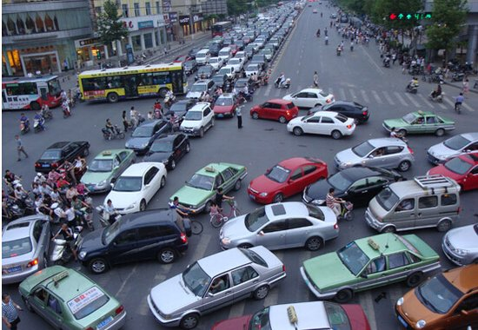


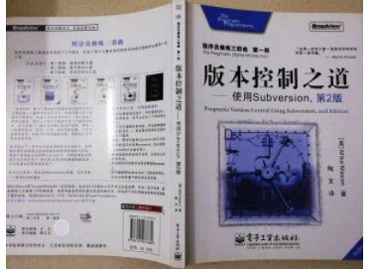
该怎么办？
如果发生上述情况，我们该怎么办？
需要进行：
软件版本控制

Slide 6
为什么要进行版本控制与管理？
在软件开发过程中，会不断发现新需求，不断发现bug，如果不做控制，软件将永远不会发布，或今天一个版本，明天又是一个版本。
代码可能被别人或自己不小心覆盖或遗失、也不知道是谁因为什么原因改了这段代码、也没办法可以复原回前几天的修改。
“开发永远是个过程，而不是结果。”

Slide 7
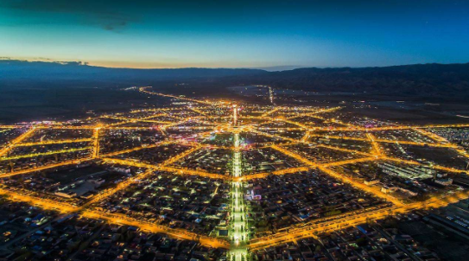
为什么要进行版本控制与管理？
版本控制软件：提供完备的版本管理功能，用于存储、追踪目录（文件夹）和文件的修改历史，是软件开发者的必备工具，是软件公司的基础设施。
版本控制软件的目标，是支持软件公司的配置管理活动，追踪多个版本的开发和维护活动，及时发布软件。
井然有序

Slide 8
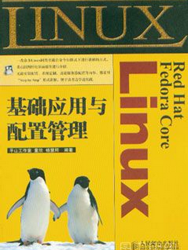

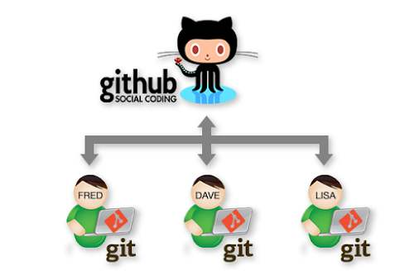
版本控制与管理工具
有哪些好用的版本控制与管理工具？
GitHub是世界上最大的软件远程仓库，是一个面向开源和私有软件项目的托管平台，使用Git做分布式版本控制。

Slide 9
主要内容
1 本地 vs 分布式 版本控制系统
2 Git的基本思想
3 Git指令
4 GitHub

Slide 10
1 本地 &分布式
版本控制系统

Slide 11
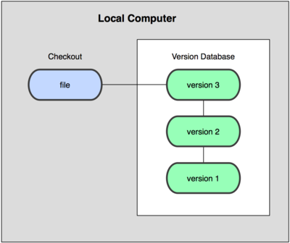
本地版本控制系统(Local VCS:Version Control System)
采用简单的数据库或文件系统来记录本地文件的历次更新差异（如RCS）。

Slide 12
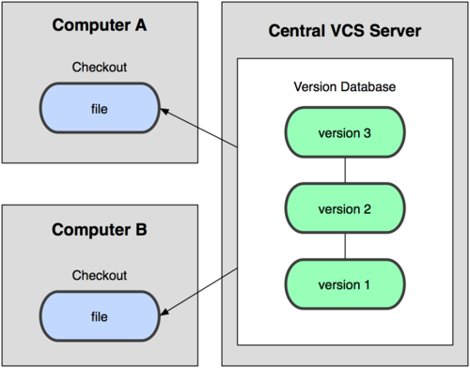
集中化的版本控制系统 (Centralized VCS)
CVS：如Subversion 、 Perforce 等，有一个单一的集中管理的服务器，保存所有文件的修订版本，而协同工作的开发者通过客户端连到这台服务器，取出最新的文件或者提交更新。
缺陷：单点故障，可靠性差等问题

Slide 13
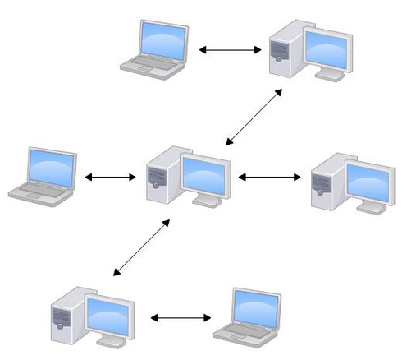
分布式版本控制系统 (Distributed VCS)
客户端并不只提取最新版本的文件快照，而是把原始的代码仓库完整地镜像下来。
任何一处协同工作用的服务器发生故障，事后都可以用任何一个镜像出来的本地仓库恢复。
每一次的提取操作，实际上都是一次对代码仓库的完整备份。

Slide 14
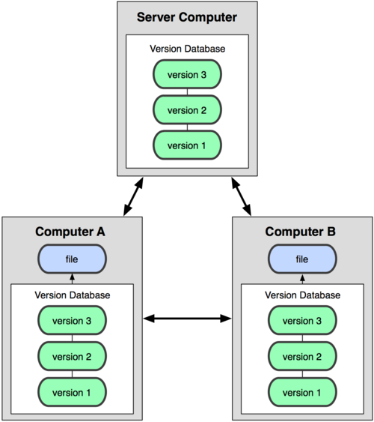
分布式版本控制系统 (Distributed VCS)
分布式的版本控制:每个人都可以创建一个独立的代码仓库用于管理，各种版本控制的操作都可以在本地完成。每个人修改的代码都可以推送合并到另外一个代码仓库中。

Slide 15
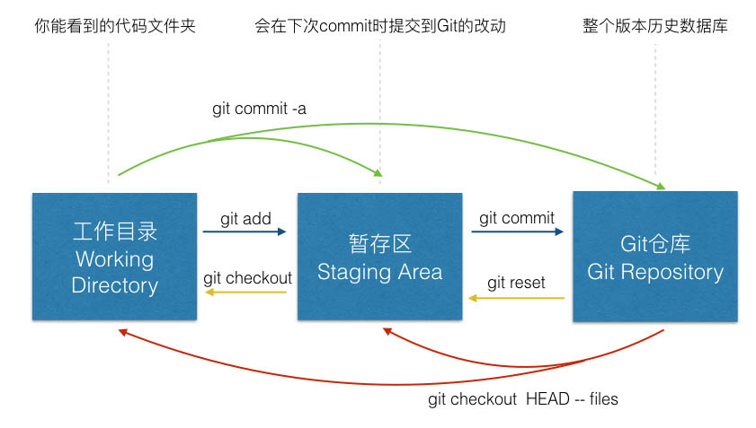
2 Git的基本思想

Slide 16


Git是什么利器？
Git是一个开源的分布式版本控制系统工具。
Linux 内核开源项目有着为数众广的参与者，绝大多数的 Linux 内核维护工作都花在了提交补丁和保存归档的繁琐事务上；
早期使用BitKeeper，后来与Linux开源社区出了合作问题；
2005年Linus Torvalds决定开发Git，用于管理Linux内核的开发。
林纳斯·本纳第克特·托瓦兹

Slide 17
Git的基本思想
其他大多数SCM系统关心文件内容的具体差异(每次记录有哪些文件作了更新，以及都更新了哪些行的什么内容)；
Git则关心文件数据的整体是否发生变化，直接会将文件提交时的数据保存成快照，并不保存这些前后变化的差异数据，并且使用SHA-1加密算法保证数据的完整性。
  把变化的文件作快照后，记录在一个微型的文件系统中。
  每次提交更新时，它会遍历一遍所有文件的指纹信息并对文件作一快照，然后保存一个指向这次快照的索引。
  为提高性能，若文件没有变化，Git不会再次保存，而只对上次保存的快照作一链接。

Slide 18
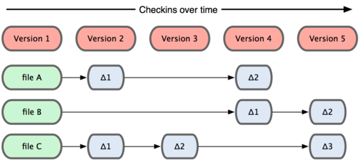
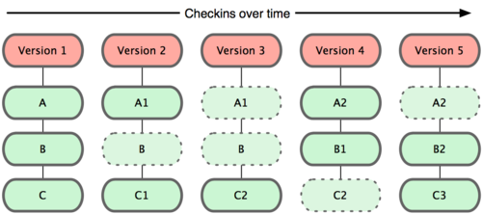
Git的基本思想
传统思路：存储每个文件与初始版本的差异
Git为了提高效率，对于没有被修改的文件，则不会重复存储，而是创建一个链接指向之前存储过的文件。
在本地磁盘上保留项目的完整历史，以空间换时间
优点：高效@@
git的思路：存储项目随时间改变的快照

Slide 19
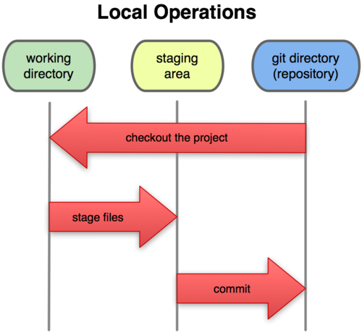
Git中文件的三种状态
对于任何一个文件，在 Git 内都只有三种状态：
  已提交(committed)：表示该文件已经被安全地保存在本地数据库中；
  已修改(modified)：表示修改了某个文件，但还没有提交保存；
  已暂存(staged)：表示把已修改的文件放在下次提交时要保存的清单中。
Git管理项目的三个工作区域：
  Git目录(仓库)
  工作目录
  暂存区域

Slide 20
Git的工作区
每个项目都有一个Git目录(Git directory)，用来保存元数据和对象数据库。每次clone镜像仓库的时候，实际拷贝的就是这个目录里面的数据。
从Git目录中取出某个版本的所有文件和目录，用以开始后续工作，形成工作目录(working directory)，接下来就可以在工作目录中对这些文件进行编辑。
暂存区域(staging area)：本质上是一个文件，保存了下次将要提交的文件列表信息。

Slide 21
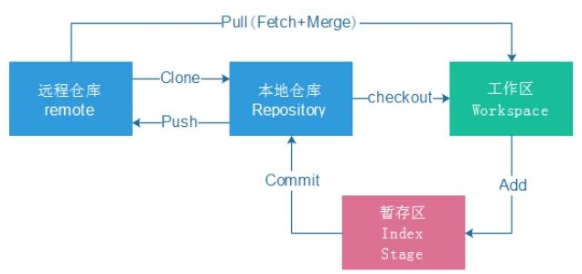
Git的基本工作流程
1. 在工作目录中修改某些文件。
2. 对修改后的文件进行快照，然后保存到暂存区域。
3. 提交更新，将保存在暂存区域的文件快照永久转储到Git目录中。
可以从文件所处的位置来判断状态：
  如果是 Git 目录中保存着的特定版本文件，就属于已提交状态；
  如果作了修改并已放入暂存区域，就属于已暂存状态；
  如果自上次取出后，作了修改但还没有放到暂存区域，就是已修改状态。

Slide 22
3 Git指令

Slide 23
基本的Git命令：取得项目的 Git 仓库
在工作目录中初始化新仓库
  要对现有的某个项目开始用Git管理，只需到此项目所在的目录，执行git init命令，用 git add 命令告诉Git开始对这些文件进行跟踪，然后提交：
    git add *.c
    git add README
    git commit -m 'initial project version'
从现有仓库克隆：复制服务器上项目的所有历史信息到本地
  git clone [url]

Slide 24
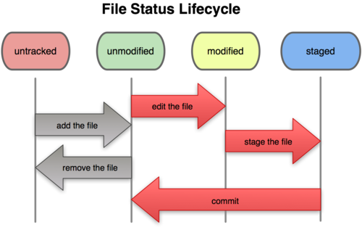
基本的Git命令：记录每次更新到仓库
在工作目录对某些文件作了修改之后，Git将这些文件标为“已修改”，可提交本次更新到仓库。
逐步把这些修改过的文件放到暂存区域，直到最后一次性提交所有这些暂存起来的文件，如此重复。

Slide 25
基本的Git命令：检查当前文件状态
要确定哪些文件当前处于什么状态，用git status命令：
  # On branch master nothing to commit (working directory clean)
  当前没有任何跟踪着的文件，也没有任何文件在上次提交后更改过
  # On branch master # Untracked files: …
  有未跟踪的文件，使用git add开始跟踪一个新文件
  # On branch master # Changes to be committed:
  有处于已暂存状态的文件

Slide 26
基本的Git命令：跟踪新文件、暂存已修改文件
使用git add开始跟踪一个新文件。
一个修改过的且被跟踪的文件，处于暂存状态。
git add后面可以指明要跟踪的文件或目录路径。如果是目录的话，就说明要递归跟踪该目录下的所有文件。
git add的潜台词：把目标文件快照放入暂存区域，也就是 add file into staged area，同时未曾跟踪过的文件标记为需要跟踪。
若对已跟踪的文件进行了修改，使用git add命令将其放入暂存区；
运行了git add之后又对相应文件做了修改，要重新git add。

Slide 27
基本的Git命令：查看已暂存和未暂存的更新
Git status回答：当前做的哪些更新还没有暂存？有哪些更新已经暂存起来准备好了下次提交？
如果要查看具体修改了什么地方，可以用git diff命令，使用文件补丁的格式显示具体添加和删除的行。
要查看尚未暂存的文件更新了哪些部分，不加参数直接输入git diff：
  比较的是工作目录中当前文件和暂存区域快照之间的差异，也就是修改之后还没有暂存起来的变化内容。
若要查看已暂存起来的文件和上次提交时的快照之间的差异，可以用 git diff --cached 命令。

Slide 28
基本的Git命令：提交更新
在使用git commit命令进行提交之前，要确认是否还有修改过的或新建的文件没有git add过，否则提交的时候不会记录这些还没暂存起来的变化。
  每次准备提交前，先用git status进行检查，然后再运行提交命令git commit。
提交后返回结果：
  当前是在哪个分支(master)提交的
  本次提交的完整 SHA-1 校验和是什么
  在本次提交中，有多少文件修订过、多少行添改和删改过。
提交时记录的是放在暂存区域的快照，任何还未暂存的仍然保持已修改状态，可以在下次提交时纳入版本管理。每一次运行提交操作，都是对项目做一次快照，以后可以回到这个状态，或者进行比较。

Slide 29
基本的Git命令：跳过使用暂存区域、移除文件
Git提供了一个跳过使用暂存区域的方式，只要在提交的时候，给 git commit 加上-a 选项，Git 就会自动把所有已经跟踪过的文件暂存起来一并提交，从而跳过git add步骤；
使用git rm命令从Git中移除某个文件，把它从已跟踪文件清单(暂存区域)中移除，并连带从工作目录中删除指定的文件。

Slide 30
基本的Git命令：查看提交历史
git log：一个强大的git查询工具，以各种方式查看git项目的提交历史，并进行各种统计分析。
  不加任何参数：会按提交时间列出所有的commit，最近的排在最上面，包含 SHA-1 校验和、作者的名字和电子邮件地址、提交时间以及提交说明；
  -p参数：显示每次提交的内容差异 (针对每个变化了的文件，增加了哪些行、删除了哪些行)
  --stat参数：查看每次commit的简要统计信息，列出所有被修改过的文件及总数量、每个被修改过的文件有多少行发生变化等；
  --pretty=format:… 按特定格式展示commit的结果 (格式化输出)；
  --graph：以图形方式展示commit的历史；
  其他各种参数
非常强大的工具，类似于数据库中的SQL select语句

Slide 31
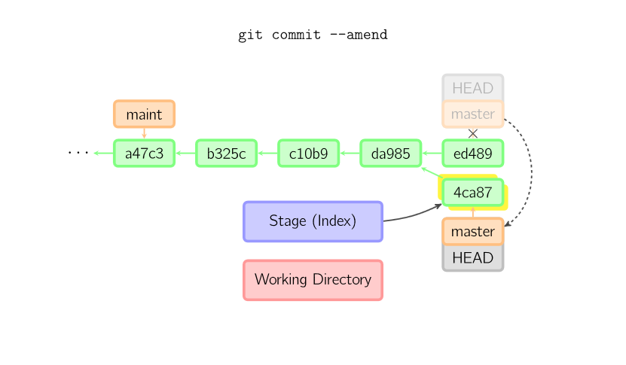
基本的Git命令：更改一次提交
如果在一次commit之后发现遗漏了某些文件修改或者提交信息不正确，使用git commit --amend撤销上一次提交，形成新的提交；
本质：合并暂存区的修改和最近的一次commit的修改内容，用生成的新的commit替换掉原来的commit，而不会形成新的分支。

Slide 32
更改一次提交
另一种方法：
  git reset HEAD^ ：工作区不变，暂存区回退到上一次commit之前，上一次commit取消；
  #重新修改
  git add
  git commit

Slide 33
Git远程仓库指令

Slide 34
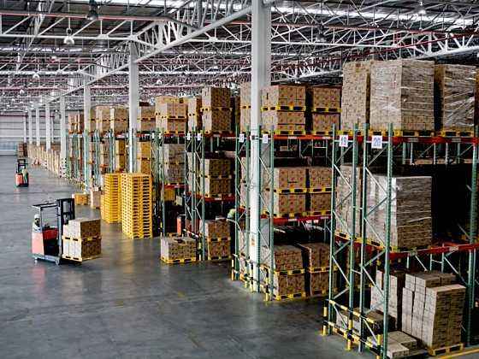
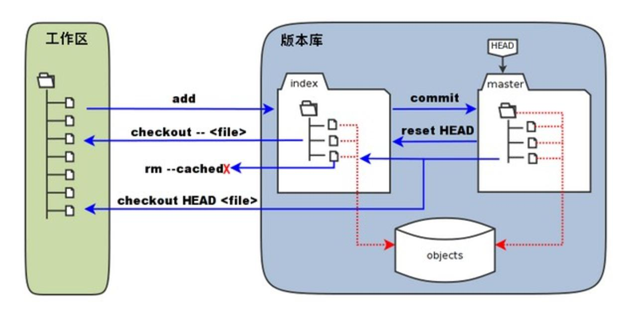
什么是“远程仓库”？
远程仓库：托管在网络上的Git项目仓库；
多人协作开发某个项目时，需要管理这些远程仓库，以便推送或拉取数据，分享各自的工作进展。
管理远程仓库：添加远程库、移除废弃的远程库、管理不同的远程库分支、定义是否跟踪这些分支，等。
从现有仓库克隆：复制服务器特定URL所指向的项目的所有历史信息到本地
  git clone [url]

Slide 35
添加/查看远程仓库
添加远程仓库：
  git clone指令在克隆远程仓库内容到本地之后，自动生成了一个远程仓库配置 (origin)。
  git remote add <shortname> <url>: 添加一个新的远程 Git 仓库，同时指定一个缩写。
查看已配置的远程仓库：
  git remote：获取当前配置的所有远程仓库；
  git remote –v: 显示当前配置的远程仓库及其读写操作权限(fetch, push)和URL地址
  git remote show [remote-name]：查看某个远程仓库的详细信息；

Slide 36
移除/推送/拉取远程仓库
git remote rm pb：从本地移除远程仓库 (不再关注其更新、不再对其有贡献)；
git remote rename pb pb1：将远程仓库重命名；
git fetch：从远程仓库抓取数据到本地，获取本地仓库尚未拥有的全部更新
  如果本地仓库有了不同的修改，则需要手工将本地修改与远程仓库的修改合并起来 (分支的合并 git merge)。
git pull == git fetch + git merge：获取远程仓库的更新并与本地当前分支合并 【慎用】；
git push [remote-name] [branch-name]：将本地仓库中的数据推送到远程仓库；

Slide 37
Git 分支指令

Slide 38
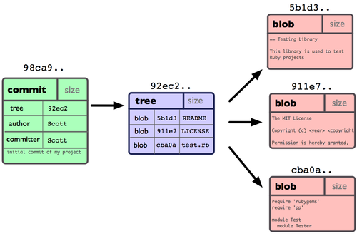
单个提交(Commit)对象在仓库中的数据结构
回顾：git每次提交不是保存文件的变化，而是保存文件的当前快照；
由三部分构成：
  多个表示待提交的文件快照内容的blob对象；
  一个记录着目录树内容及其中各个文件对应 blob 对象索引的 tree 对象；
  一个包含指向 tree对象(根目录)的索引和其他提交信息元数据的commit对象。

Slide 39
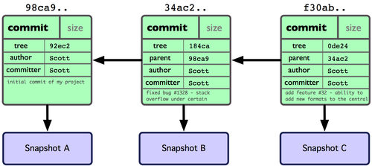
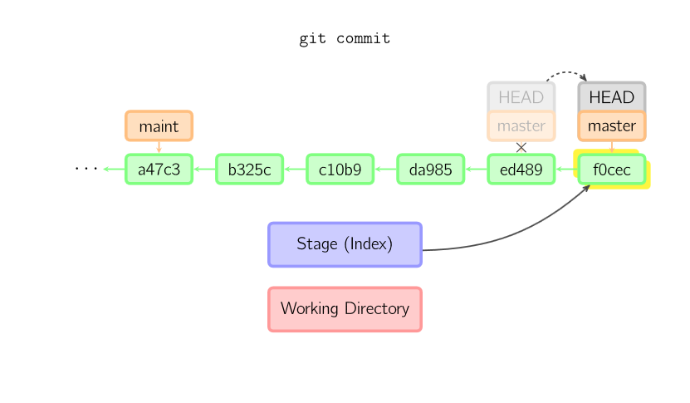
多次提交之后
某些文件修改后再次提交，这次的commit对象会包含一个指向上次提交对象的指针。

Slide 40
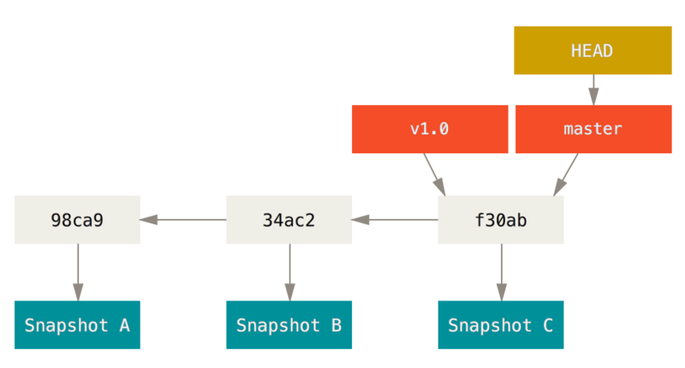
Git分支
在 git 中提交时，会保存一个提交(commit)对象，该对象包含一个指向暂存内容快照的指针，包含本次提交的作者等相关附属信息，包含零个或多个指向该提交对象的父对象指针：
  首次提交：没有直接祖先；
  普通提交：有一个祖先；
  由两个或多个分支合并产生的提交：有多个祖先。
Git中的分支本质上仅仅是个指向 commit 对象的可变指针。
  若干次提交后，master分支指向
  最后一次提交对象，它在每次提
  交的时候都会自动向前移动。
Git的默认分支名：master

Slide 41
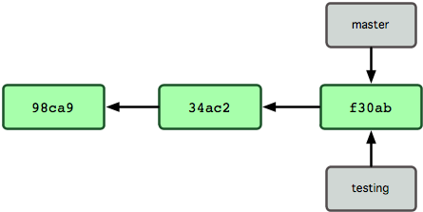
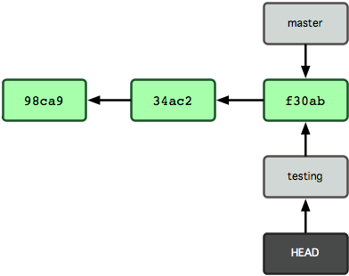
创建/切换/删除分支
git branch列出当前所有分支；
git branch (name) 在当前commit对象上新建一个分支指针；
git使用一个叫做HEAD的特别指针来获知你当前在哪个分支上工作。
要切换到其他分支，可以执行git checkout命令。
创建一个新的分支并立即切换过去：git branch –b
删除一个分支：git branch –d
使用git log –decorate查看当前各个分支所指的commit对象

Slide 42
远程分支

Slide 43
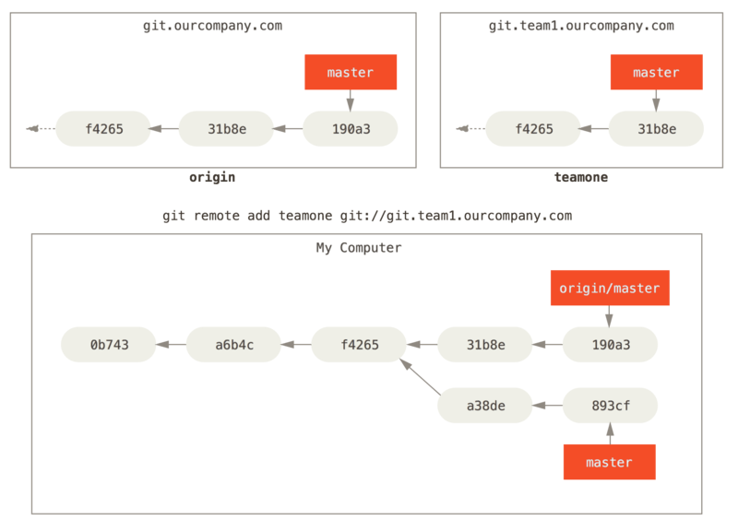
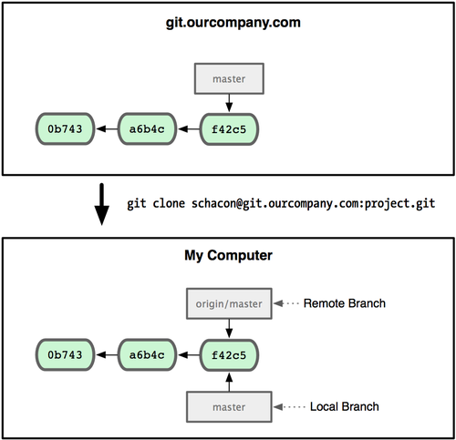
远程分支
远程分支(remote branch)：对远程仓库中的分支的索引，类似于书签，提醒上次连接远程仓库时上面各分支的位置。
使用“(远程仓库名)/(分支名)”表示。
远程分支只能看，不能修改

Slide 44
本地分支⬅➔远程分支 (fetch & push)
Push：推送本地分支至远程
  将本地分支推送至有写入权限的远程仓库上。
  不能自动同步，由本地开发者自行决定要分享哪些新工作给其他人；
  git push [remote] [branch] 将本地的当前分支推送到remote服务器的branch分支上。
    但是，如果该远程分支已经被其他人做过更新，则本次推送无法生效。
    解决办法：将其他人的更新fetch到本地，在本地合并之后，再重新push。
Fetch：将远程分支同步到本地
  git fetch [remote] [branch]
  git merge remote/branch：将远程分支的变化合并到本地当前分支；

Slide 45
跟踪远程分支
跟踪分支是与远程分支有直接关系的本地分支。
  git checkout --track origin/serverfix：创建一个叫做serverfix的本地分支，并跟踪origin远程仓库上的serverfix分支；
  git checkout -b sf origin/serverfix：创建一个名为sf的本地分支，并跟踪origin远程仓库上的serverfix分支；
  git branch -u origin/serverfix：设置本地的当前分支跟踪origin远程仓库上的serverfix分支。
  使用git branch 的 –vv 参数列出各本地分支是否跟踪远程分支、进度如何(领先、落后)；
如果在一个跟踪分支上输入 git pull，git 能自动地识别去哪个服务器上抓取、合并到哪个分支。
  等价于git fetch + git merge

Slide 46
删除远程分支
git push origin --delete serverfix 从origin远程仓库上删除serverfix的远程分支

Slide 47

4 GitHub

Slide 48
GitHub
GitHub于2008年4月10日正式上线，除了Git代码仓库托管及基本的 Web管理界面以外，还提供了订阅、讨论组、文本渲染、在线文件编辑器、协作图谱（报表）、代码片段分享（Gist）等功能。目前，其注册用户已经超过350万，托管版本数量也是非常之多，其中不乏知名开源项目Rubu on Rails、jQuery Python 等。2018年，微软宣布通过75亿美元的股票交易收购代码托管平台GitHub。

Slide 49

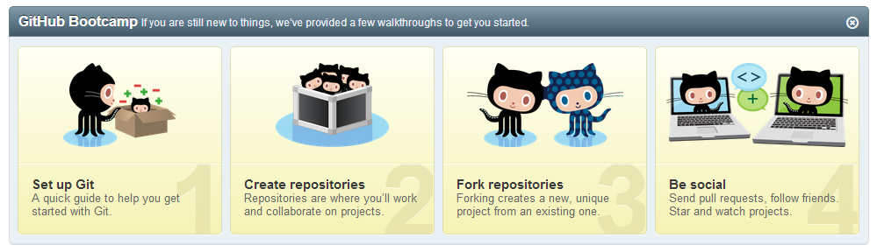
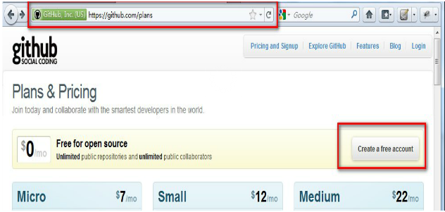
GitHub
GitHub：共享虚拟主机服务，用于存放使用Git版本控制的软件代码和内容项目，是目前最流行的Git存取站点，同时提供付费账户和为开源项目提供的免费账户。
支持社会化软件开发，允许用户跟踪其他用户、组织、软件库的动态，对软件代码的改动和 bug 提出评论等。
提供了图表功能，用于显示开发者们怎样在代码库上工作以及软件的开发活跃程度。

Slide 50
案例分析

Slide 51
某个二人团队 John + Jessica
John从git服务器上克隆了当前的项目代码，在本地进行了修改和本地提交；
So does Jessica；
Jessica将其改动推送至服务器上；
John也尝试着推送至服务器——rejected (why?)
How?
John抓取服务器上的最新改动至本地，并与自己的修改进行合并；
John再次推送到服务器。

Slide 52
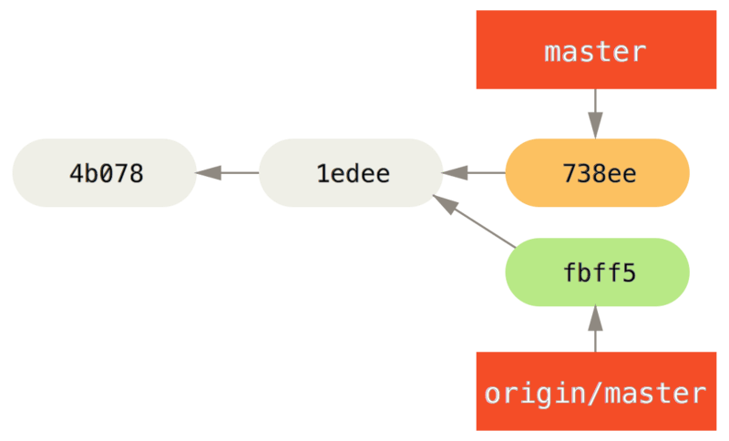
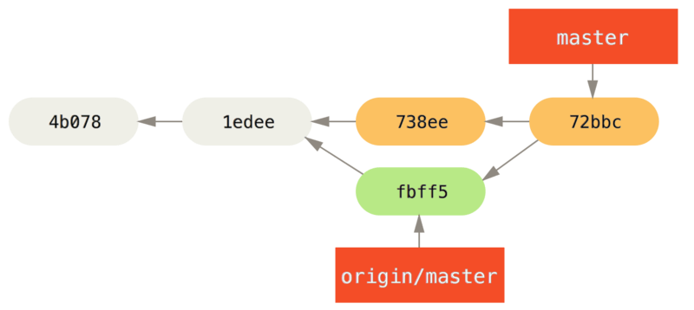
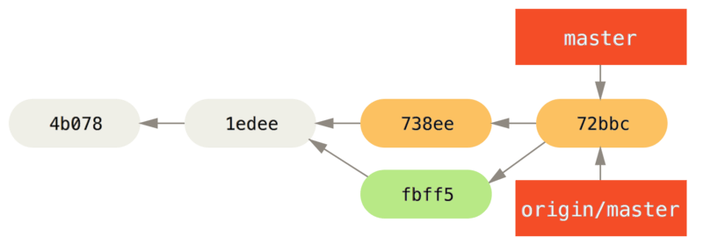
John的提交历史

Slide 53
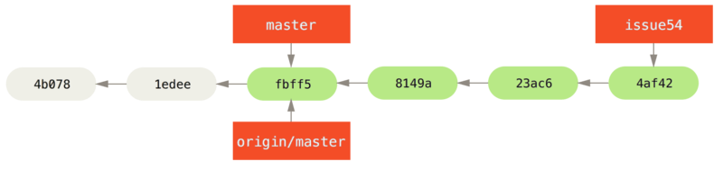
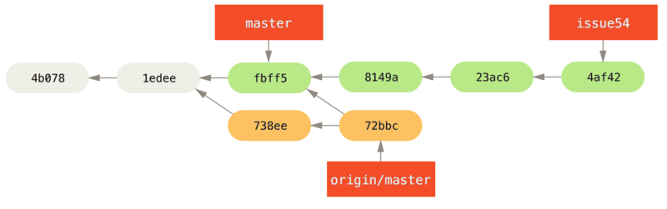
Jessica的工作
在此期间，Jessica 在一个特性分支上工作，她创建了一个称作 issue54 的特性分支并且在那个分支上做了三次提交。
Jessica想要获取John的最新工作，从服务器获取之；

Slide 54
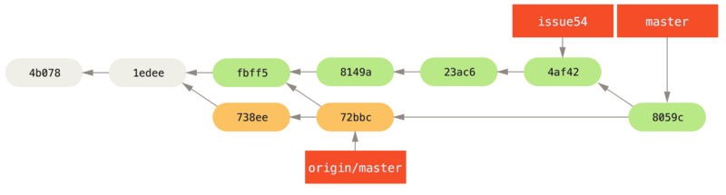
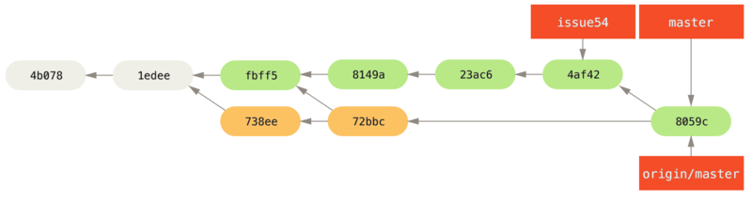
Jessica的工作
Jessica 认为她的特性分支已经准备好了，可以合并到主分支。
她的master之后有两个变化：自己的issue54、John所做的推送。
先合并issue54，再合并origin/master；
然后推送至服务器。

Slide 55
更复杂的工作
Jessica 与 Josie 在特性A上协作开发，Jessica 与 John 在特性B上协作开发——即：Jessica 在两个特性上工作，并且平行地与两个不同的开发者协作；
两个Git服务器，分别用于特性A和特性B的协作开发。

Slide 56
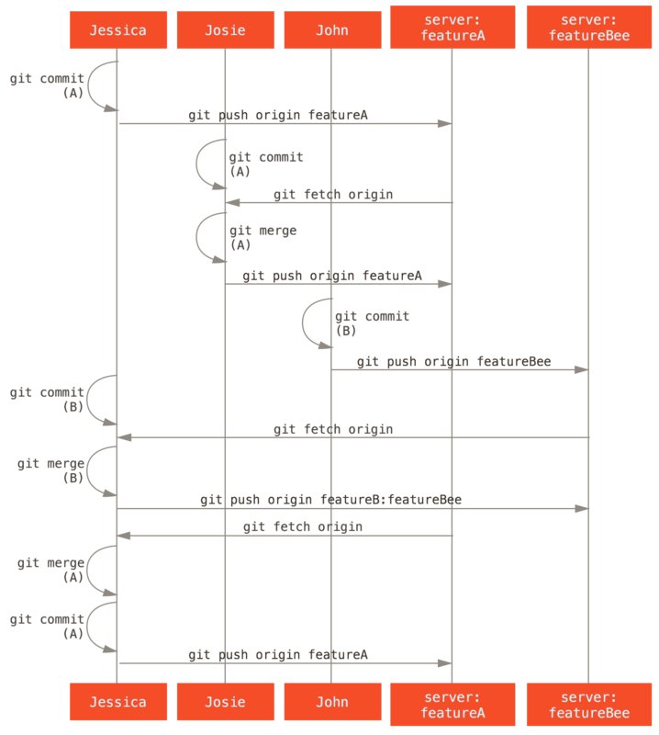
更复杂的工作

Slide 57
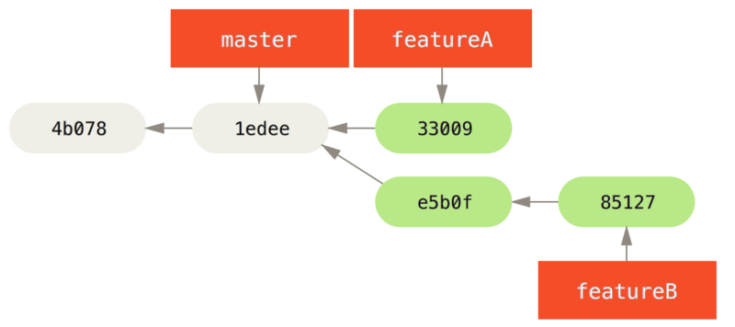
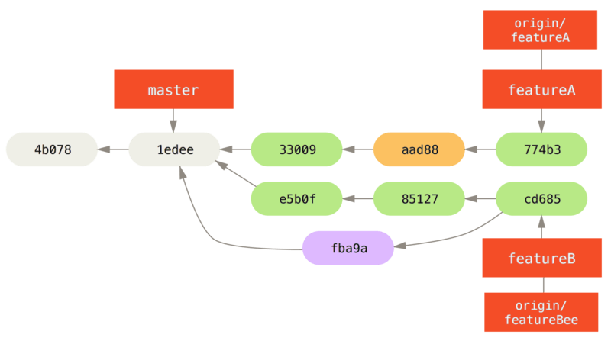
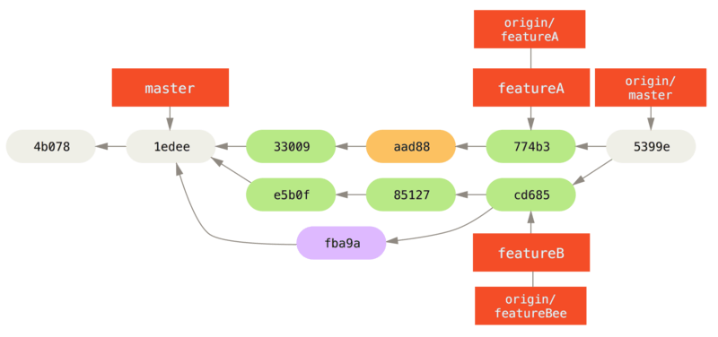
更复杂的工作
Josie在特性A上的工作
Jessica视角的提交历史
John在特性B上的工作

Slide 58
课后讨论
通过分析上述案例并实践一下，你有何体会？请查阅相关资料，撰写一个实践总结报告（1000字以上）。

Slide 59
课堂讨论
答案：
1、为什么要进行版本控制与管理？
在软件开发过程中，会不断发现新需求，不断发现bug，如果不做控制，软件将永远不会发布，或今天一个版本，明天又是一个版本。
代码可能被别人或自己不小心覆盖或遗失、也不知道是谁因为什么原因改了这段代码、也没办法可以复原回前几天的修改。
“开发永远是个过程，而不是结果。”

Slide 60
课堂讨论
答案：
1、简要阐述Git的基本思想？
Git关心文件数据的整体是否发生变化，直接会将文件提交时的数据保存成快照，并不保存这些前后变化的差异数据，并且使用SHA-1加密算法保证数据的完整性。
  把变化的文件作快照后，记录在一个微型的文件系统中。
  每次提交更新时，它会遍历一遍所有文件的指纹信息并对文件作一快照，然后保存一个指向这次快照的索引。
  为提高性能，若文件没有变化，Git不会再次保存，而只对上次保存的快照作一链接。

Slide 61
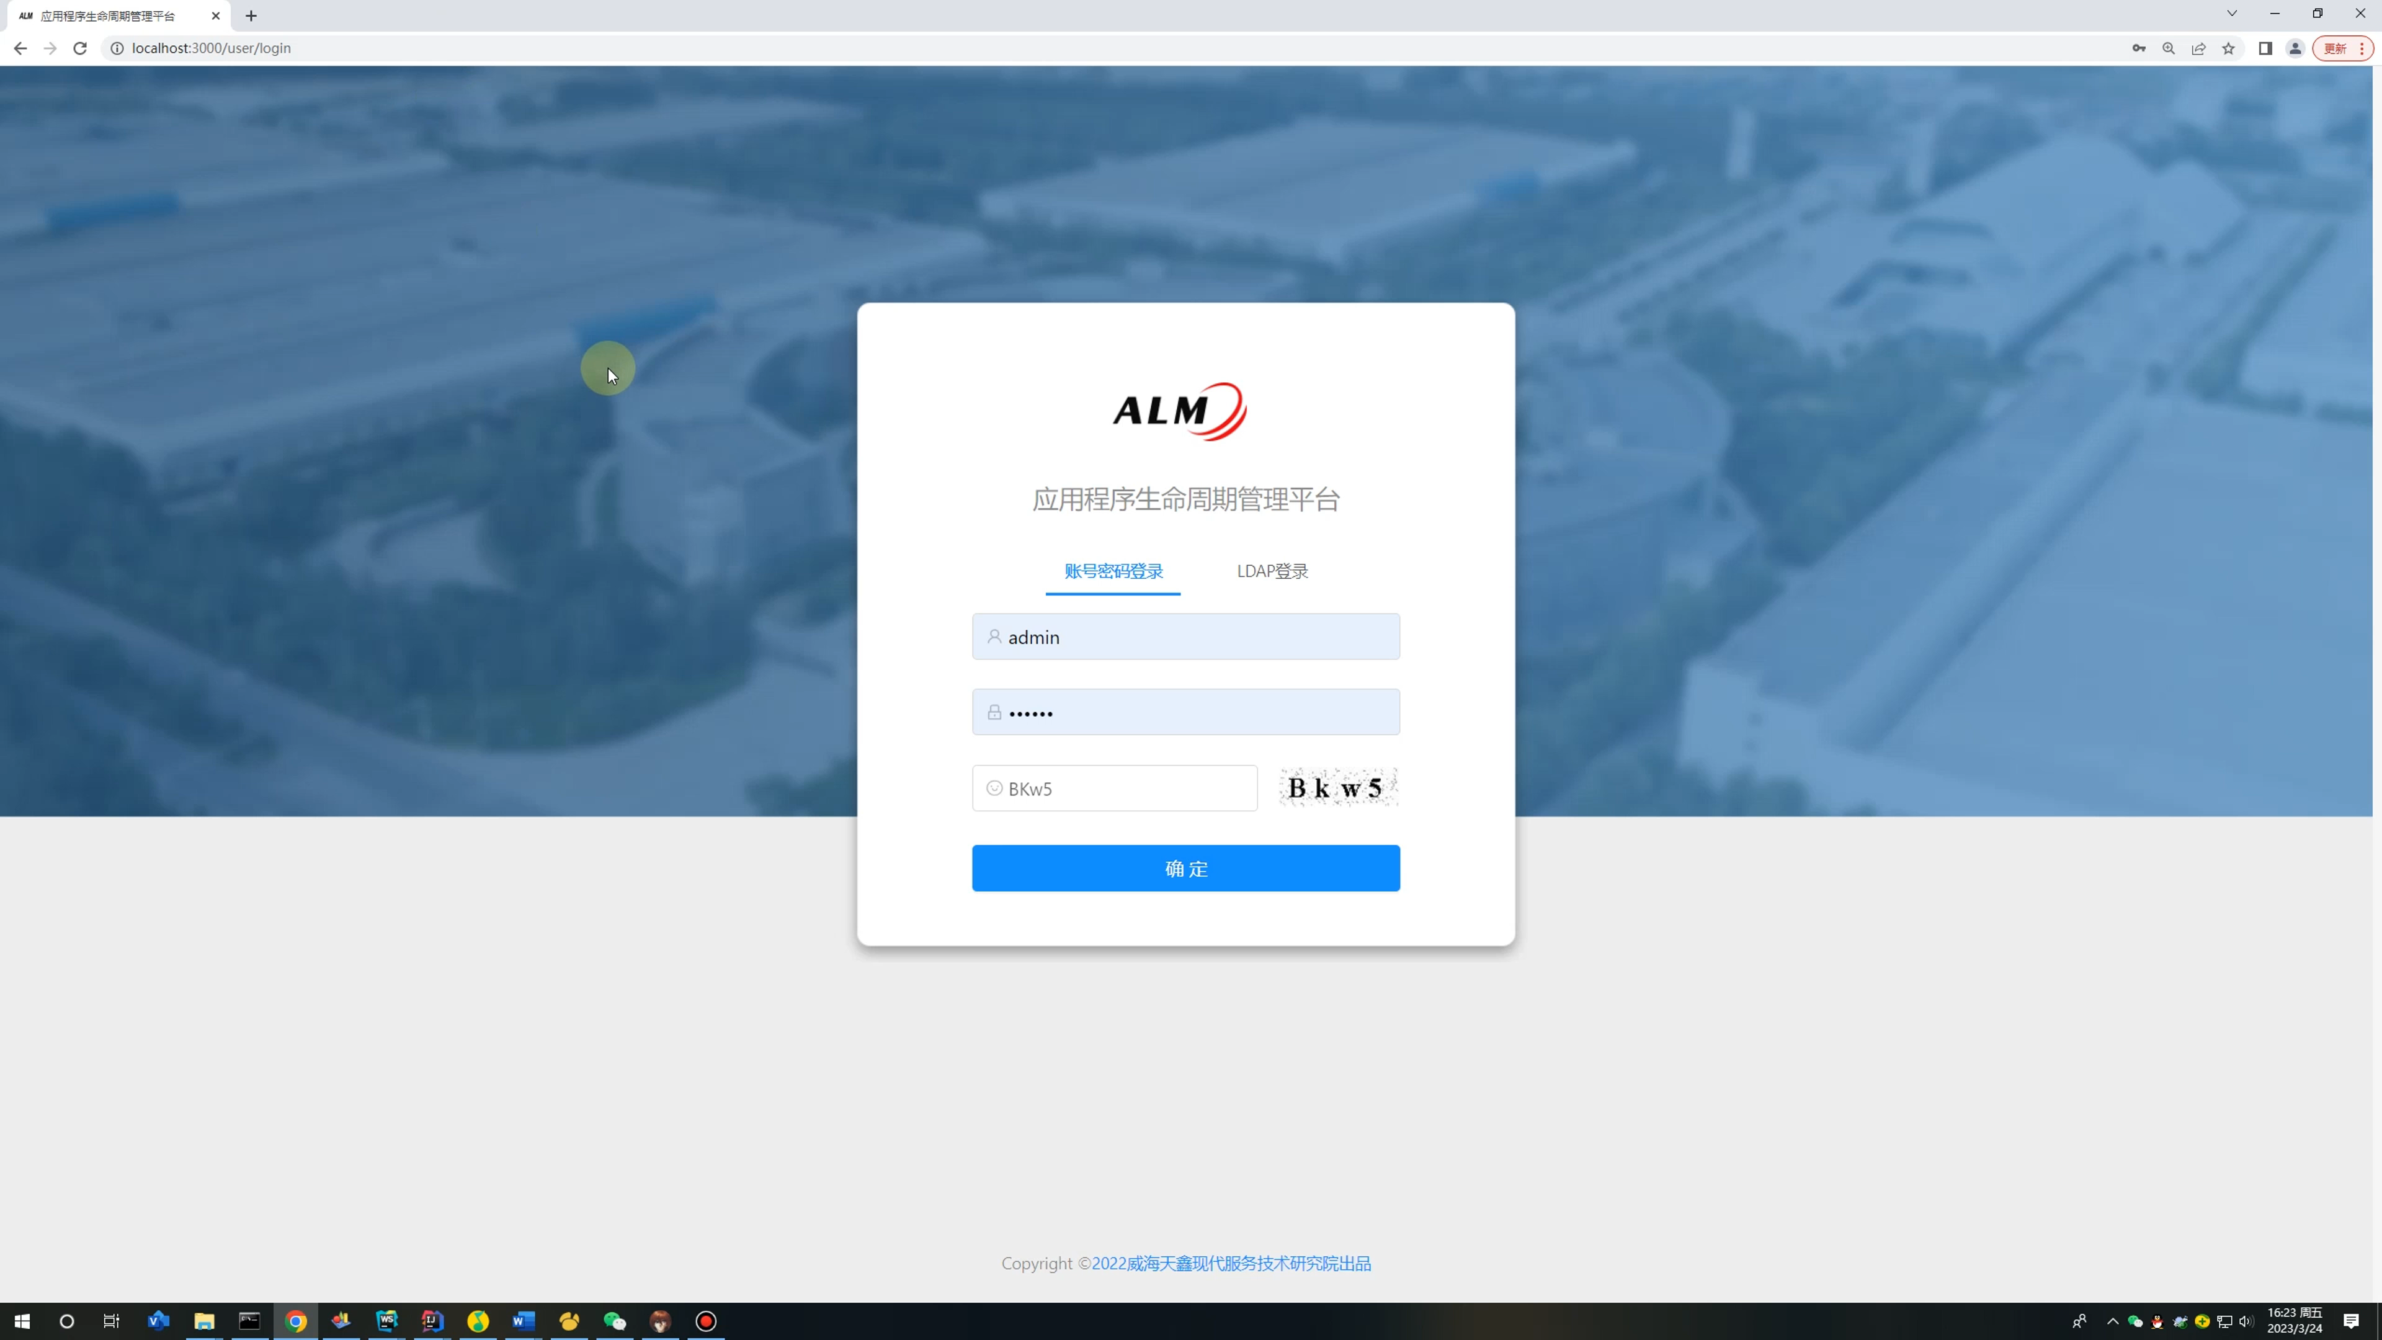
案例分享

Slide 62
结束

